Slide 1
火消（仮）
‘11小岩井

Slide 2
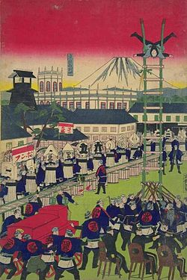
そもそも「火消」とは

Slide 3
そもそも「火消」とは
主な組織
店火消、町火消、いろは組、橋火消
主な人足
臥煙 、店人足・鳶人足、
主な道具
纏・火事装束、消防用具・火の見櫓
Wikipediaより

Slide 4
そもそも「火消」とは
詳しくはこちらへ
http://ja.wikipedia.org/wiki/%E7%81%AB%E6%B6%88
主な組織
店火消、町火消、いろは組、橋火消
主な人足
臥煙 、店人足・鳶人足、
主な道具
纏・火事装束、消防用具・火の見櫓
Wikipediaより

Slide 5
重要な事
「火消」とは江戸の消防隊

Slide 6
重要な事
「火消」とは江戸の消防隊
江戸では火事が多発

Slide 7
重要な事
「火消」とは江戸の消防隊
江戸では火事が多発
火元近くの可燃物を破壊することで延焼を防ぐ、破壊消火を行なっていた。

Slide 8
重要な事
「火消」とは江戸の消防隊
江戸では火事が多発
火元近くの可燃物を破壊することで延焼を防ぐ、破壊消火を行なっていた。
破 壊 消 火 を行なっていた。

Slide 9
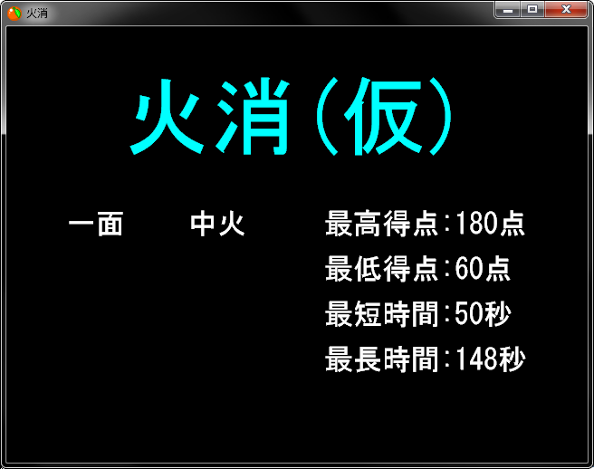
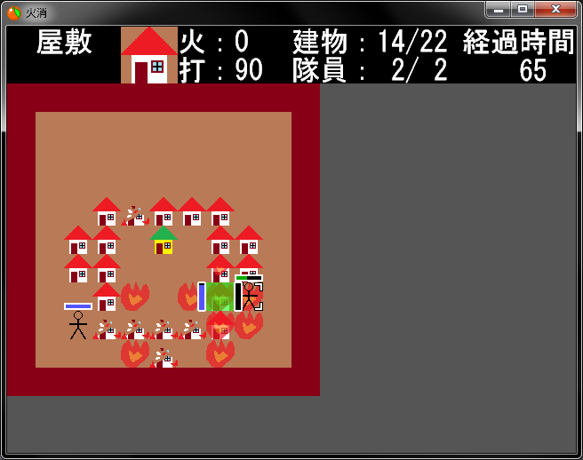
ゲーム概要
江戸の火消隊員に指示を出して。火事の被害を最小限に抑えよう！
隊員は命を賭して家を破壊するぞ！

Slide 10
実物紹介

Slide 11
今後の予定（希望）
ステージ選択時にステージの概要表示
夜ステージとか
瓦礫の撤去とか
放火魔とか？
要救助者とか？

Slide 12
求人情報
絵：イラスト全部
音：BGM全部
他：ステージ製作者（エディタあるよ～）
アイディア ：どんな些細なものでも
：1年生も是非！

Slide 13
御清聴有難う御座いました。

